Slide 1


Slide 2



Slide 3


Slide 4



Slide 5


Slide 6
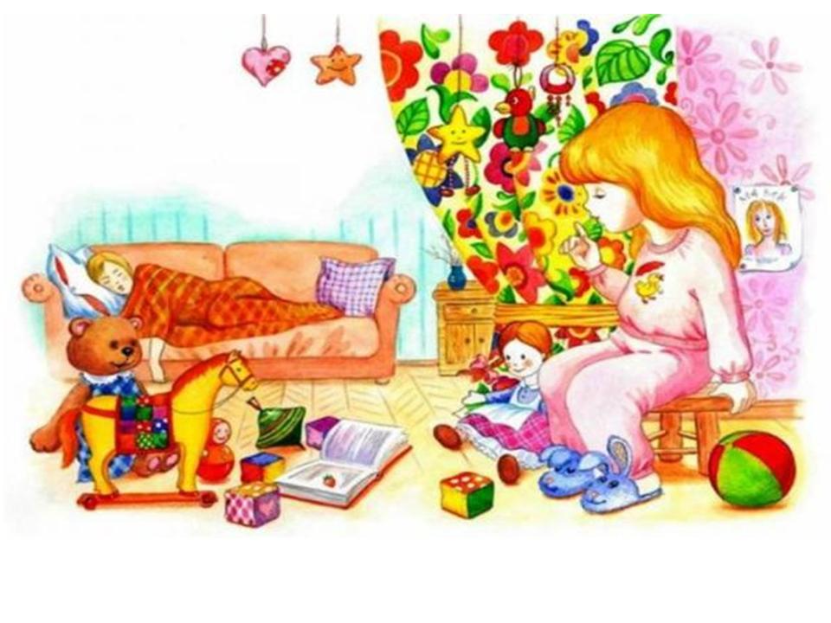

Slide 7

«При солнышке тепло, при матушке добро».
«Нет лучшего дружка, чем родная матушка».
«Птица рада весне, а младенец матери».
«Материнская ласка не знает конца».
«Хороша дочка Аннушка, коли хвалит мать да бабушка».

Slide 8

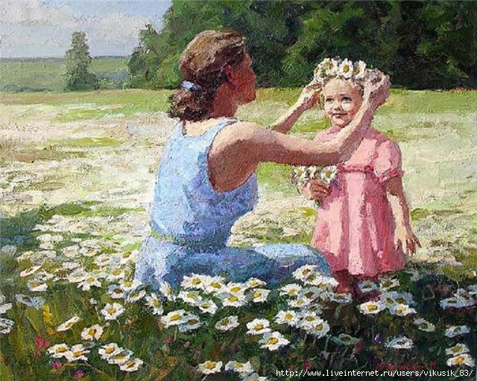


Slide 9


Slide 10


Slide 11

Мама – первое слово,
Главное слово в нашей судьбе!
Мама жизнь подарила,
Мир подарила мне и тебе!

